Slide 1
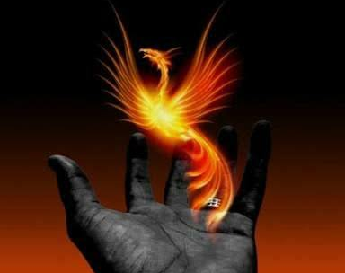
A política renasce das cinzas
Quarta-feira de Cinzas de 2024

Slide 2
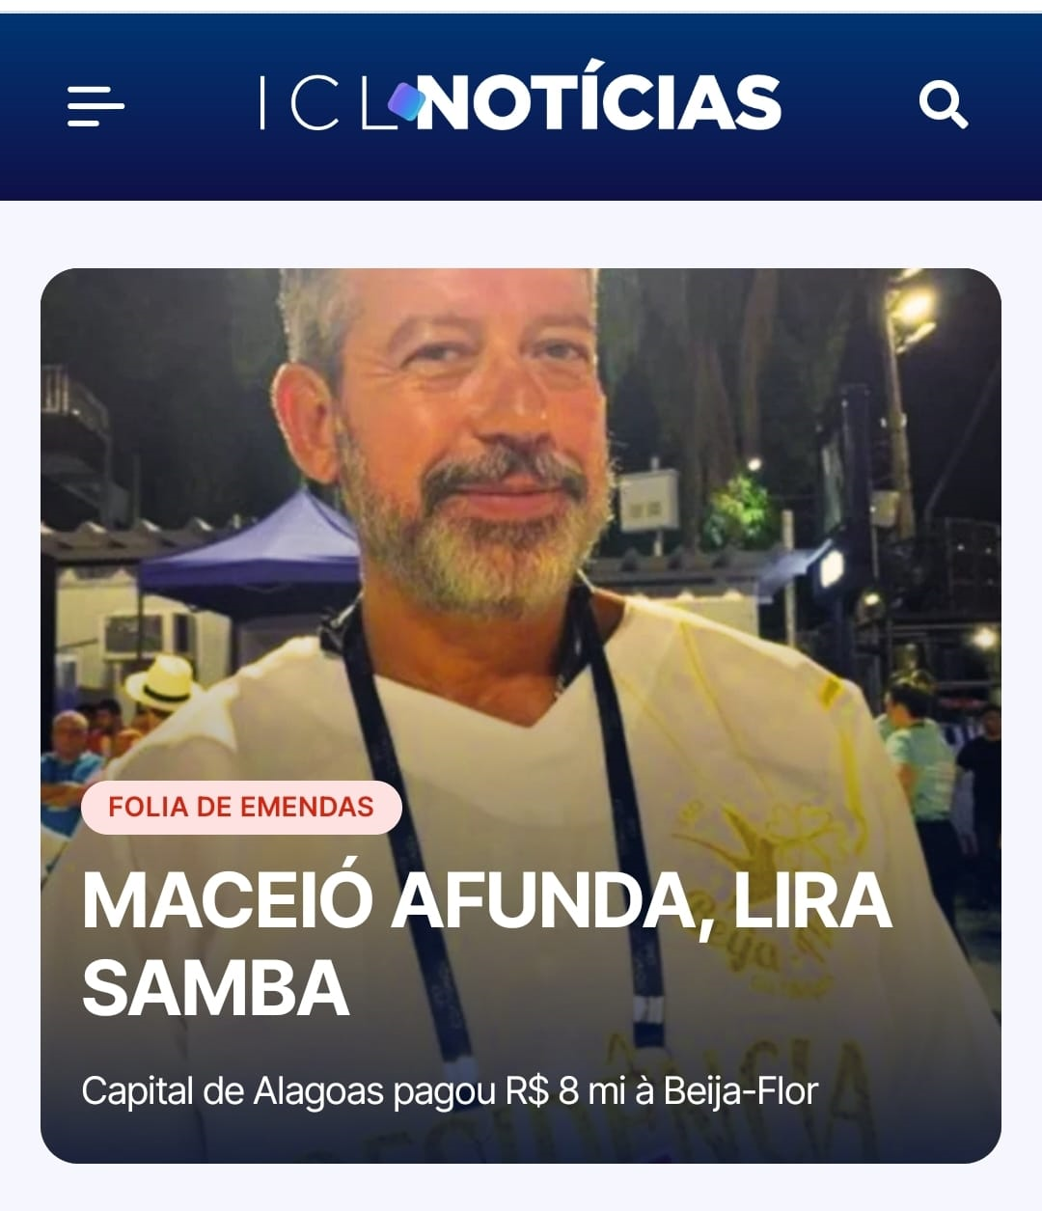
Arthur Lira atrás do trio elétrico

Slide 3
Bolsonaro atrás da chave da cadeia

Slide 4
As 3 operações da PF contra Bolsonaro
Tentativa de golpe
Fraudes no cartão de vacina
Venda de joias recebidas como presentes

Slide 5
Lula atrás da paz

Slide 6
Eleições Municipais
O mapa da força eleitoral do lulismo e do Centrão

Slide 7
Onde Lula venceu em 2022?

Slide 8
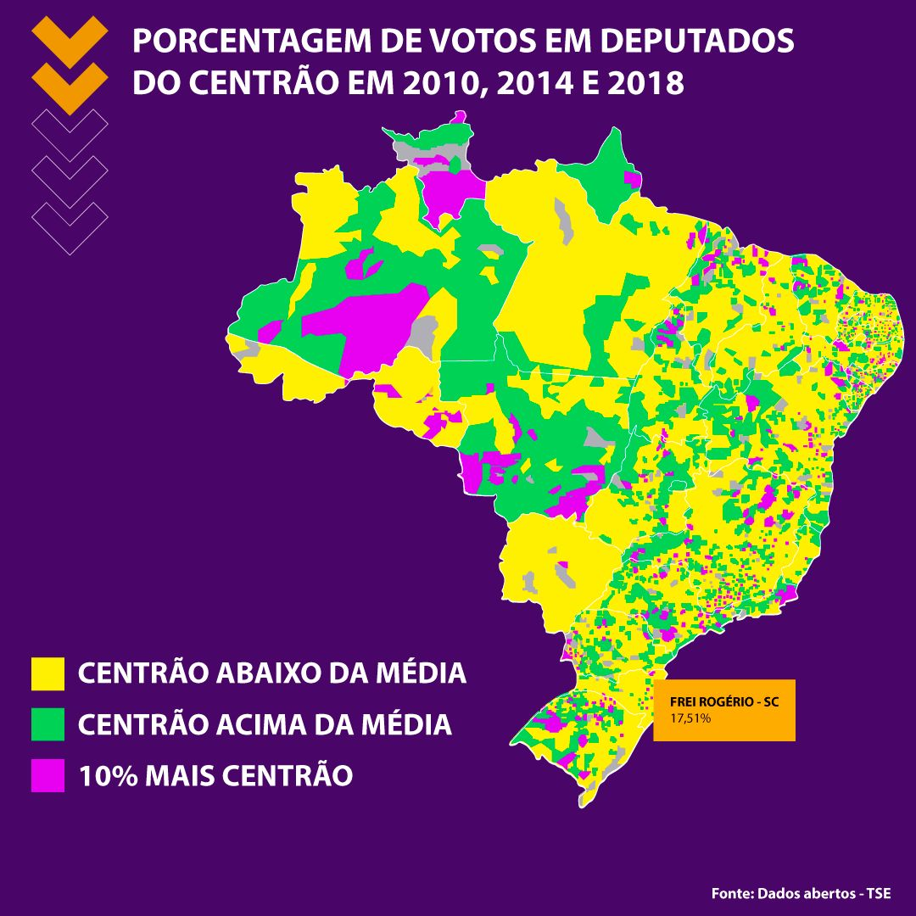
Onde o Centrão venceu em 2022?

Slide 9
A força do Centrão
Intersecção base bolsonarista
Intersecção com base lulista
Parte do Norte
Grande porção do Centro-Oeste
Forte pulverização ao longo da costa leste do país
Sergipe (PSD)
Alagoas (PSDB)
Pernambuco (PSDB)

